Slide 1

Apresentação Intermédia
Projeto em Sistemas de Automação
Carlos Santos
João Conceição
José Costa
Luís Pacheco
Rodrigo Domingues

Slide 2
Objetivo
Detetar defeitos de produção em placas em cortiça

Slide 3
Mas como?!

Slide 4

Conteúdos
1
2
5
6
Mecanismos e Estruturas
PLC
Rodrigo Domingues
Carlos Santos
Componentes e Ligações
Rastreabilidade
3
4
Luís Pacheco
Luís Pacheco
Algoritmo de Visão
Projeto Elétrico
José Costa
João Conceição

Slide 5
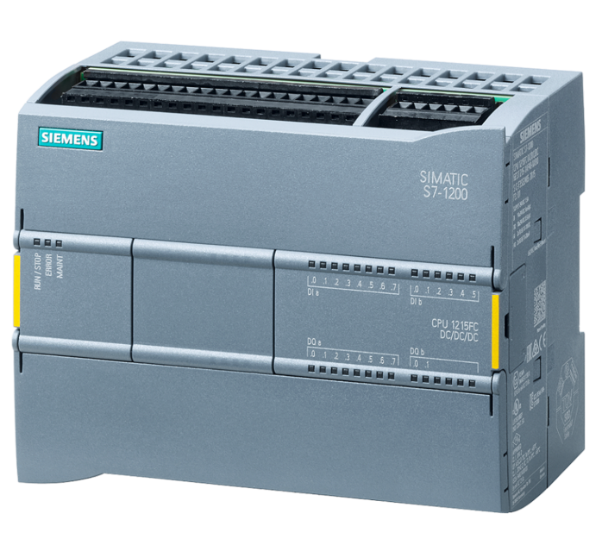
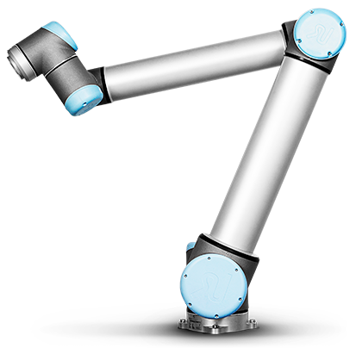

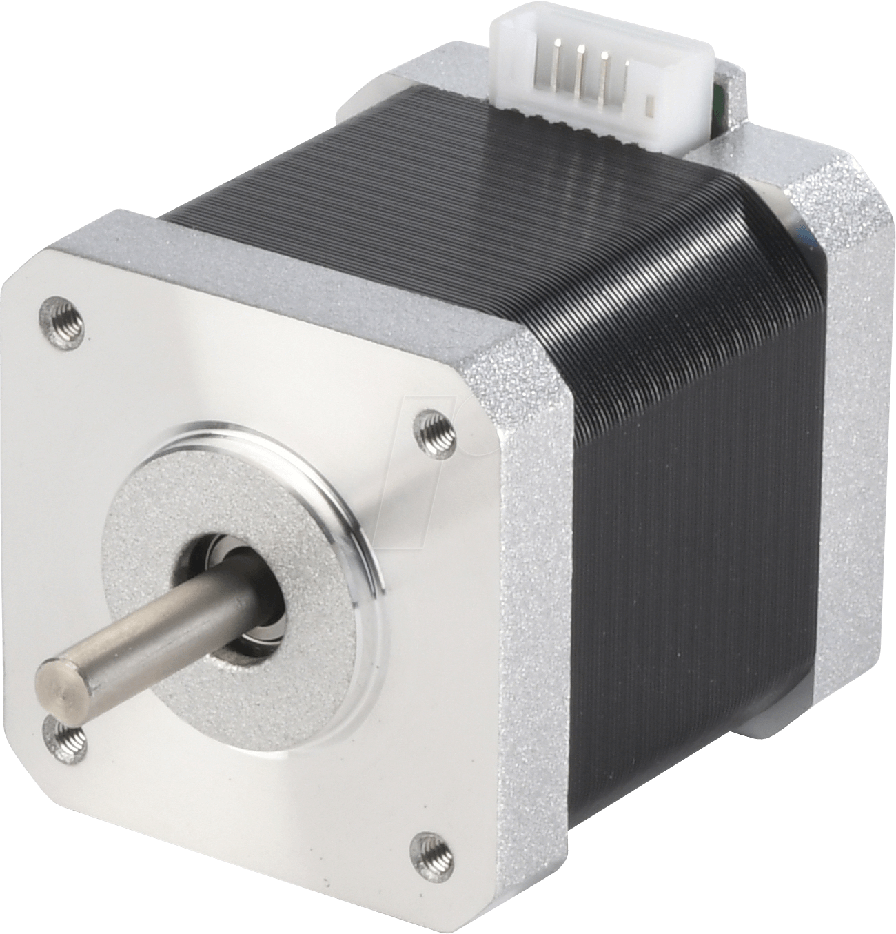
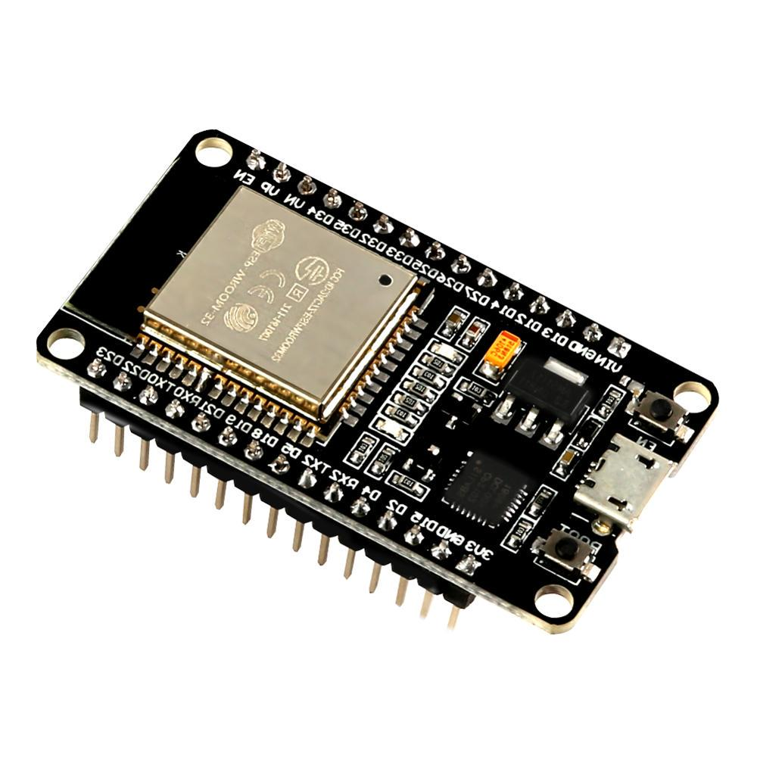
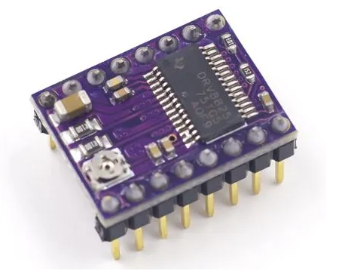
Esquema de Princípio
USB
Webcam
UR10
PC
Ethernet
PLC
Ethernet
Ethernet
ESP32
Web
DRV8825
Web
Motor Nema 17

Slide 6
1
Mecanismos e Estruturas

Slide 7
Robot Industrial – UR10
Caraterísticas
Alcança um raio de 1300 mm
Pode suportar até 10 Kg
Pesa 28,9 Kg
Possui 6 articulações móveis

Slide 8
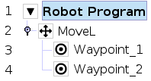
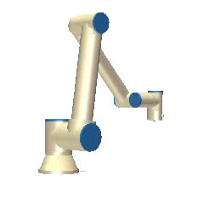

Robot Industrial – UR10
Trajetória com câmera comum
(-200,600)
(200,600)
(0,0)

Slide 9
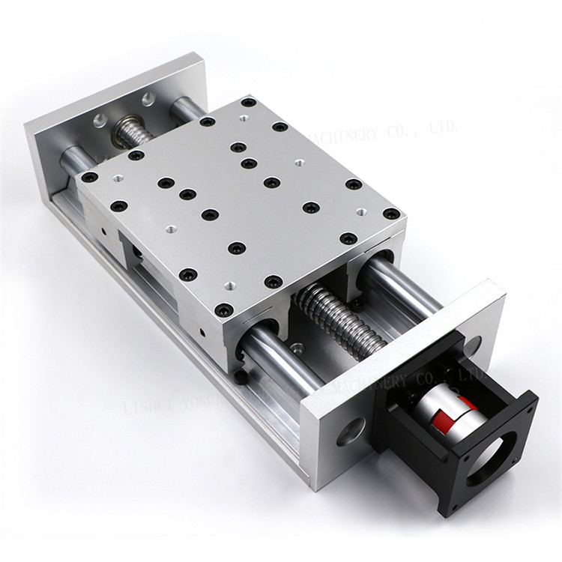
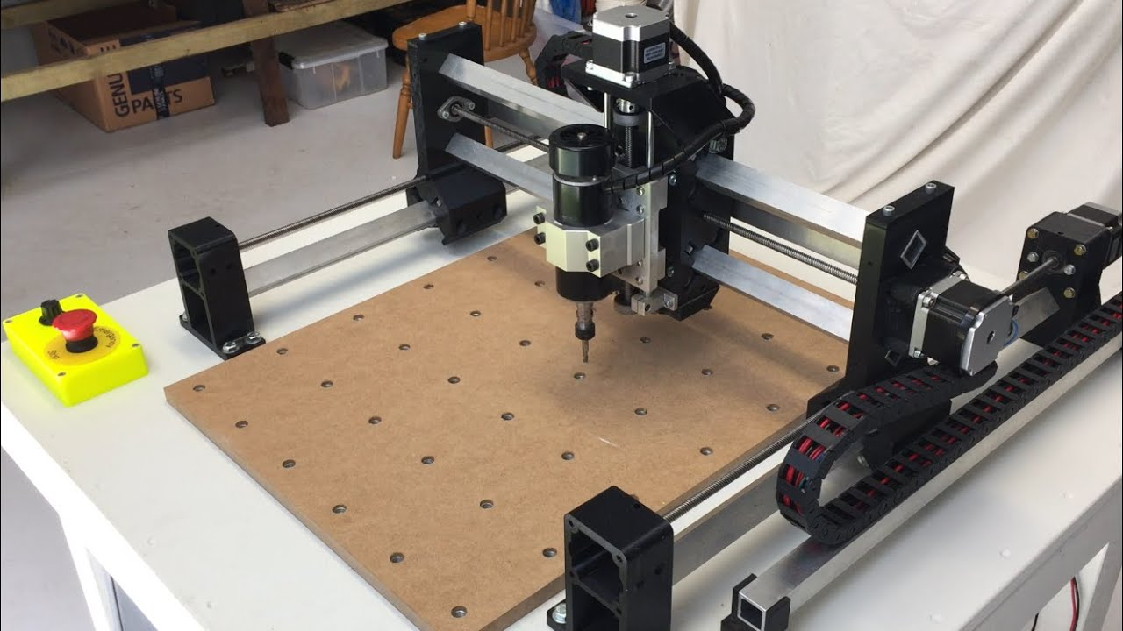
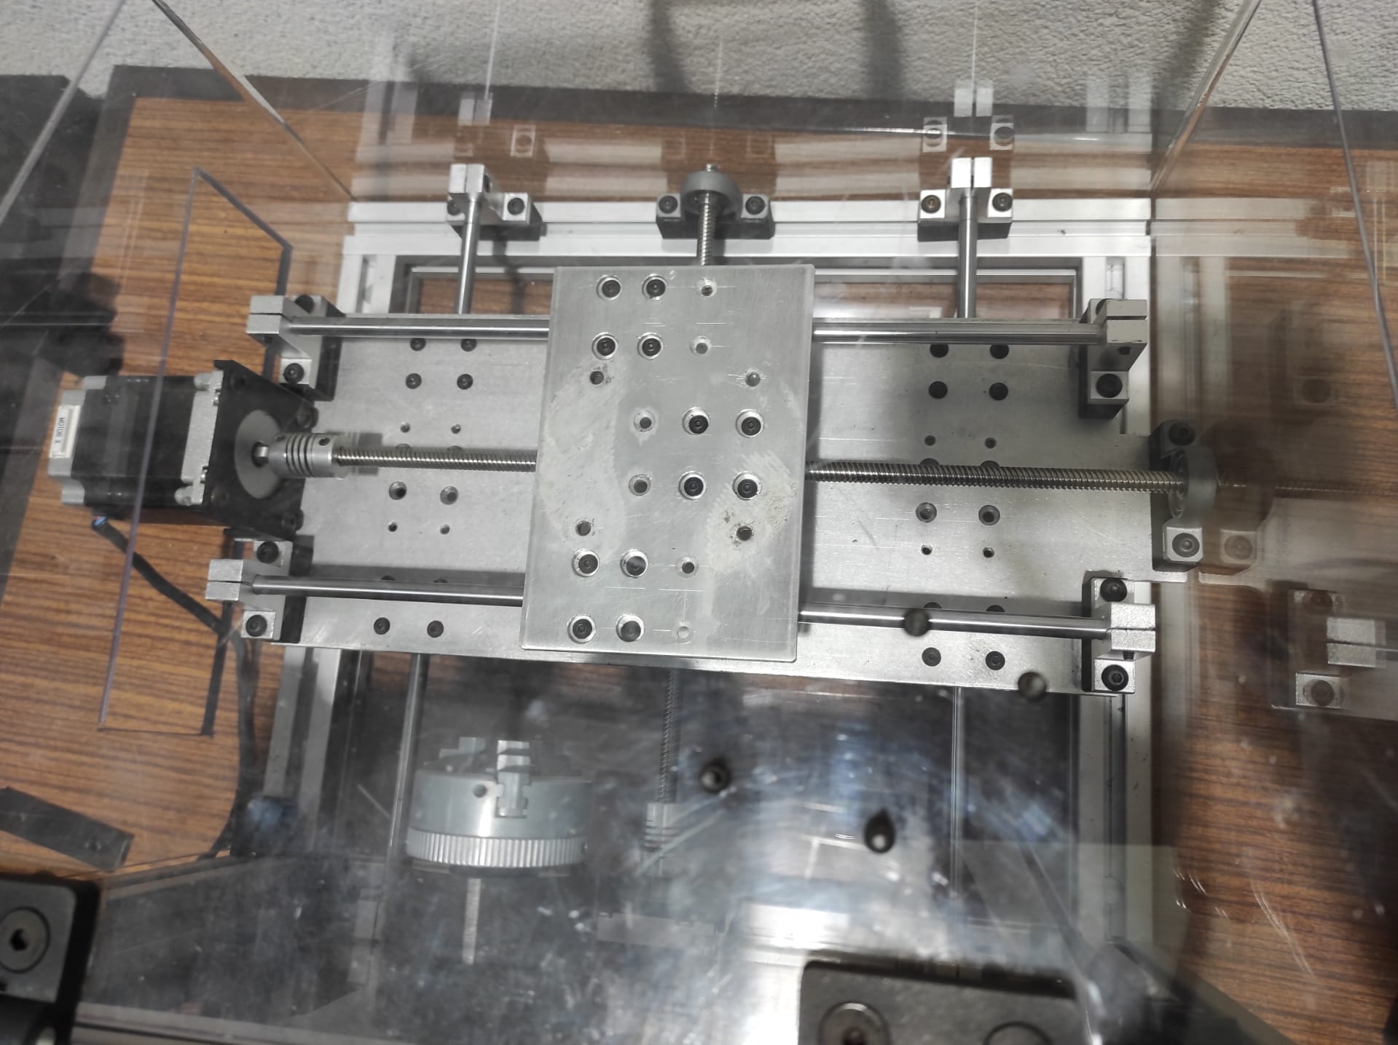
Benchmarking: Plataforma móvel - CNC

Slide 10
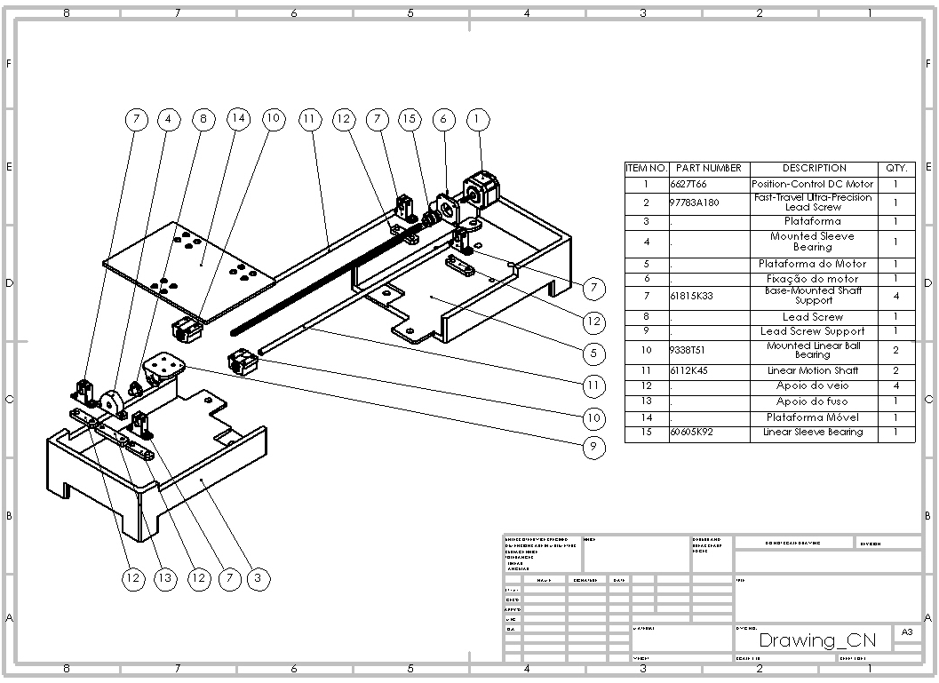
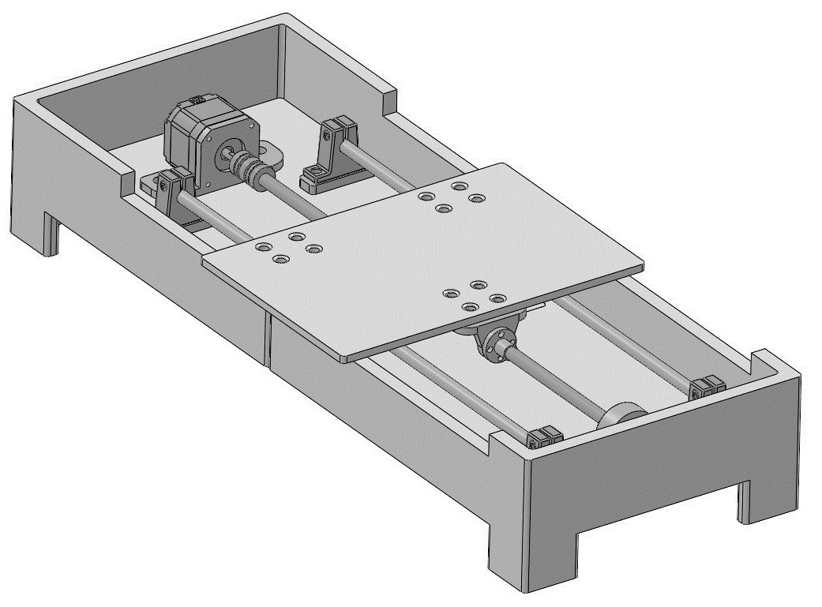
Plataforma móvel - CNC
Desenho de Perspetiva Explodida

Slide 11
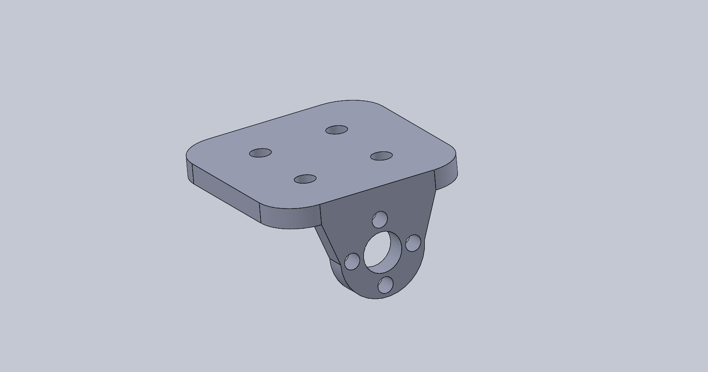
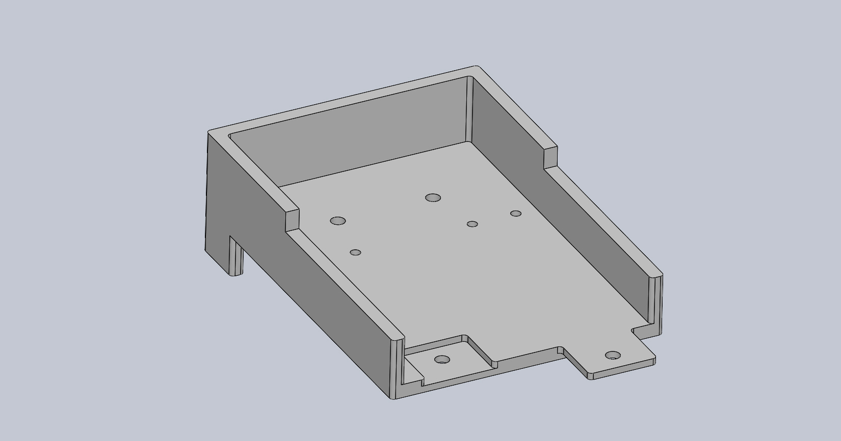
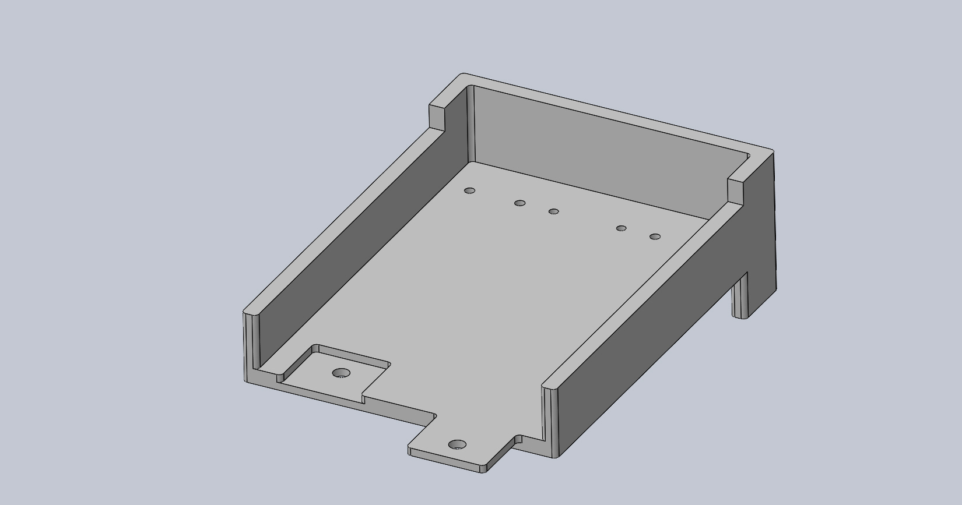
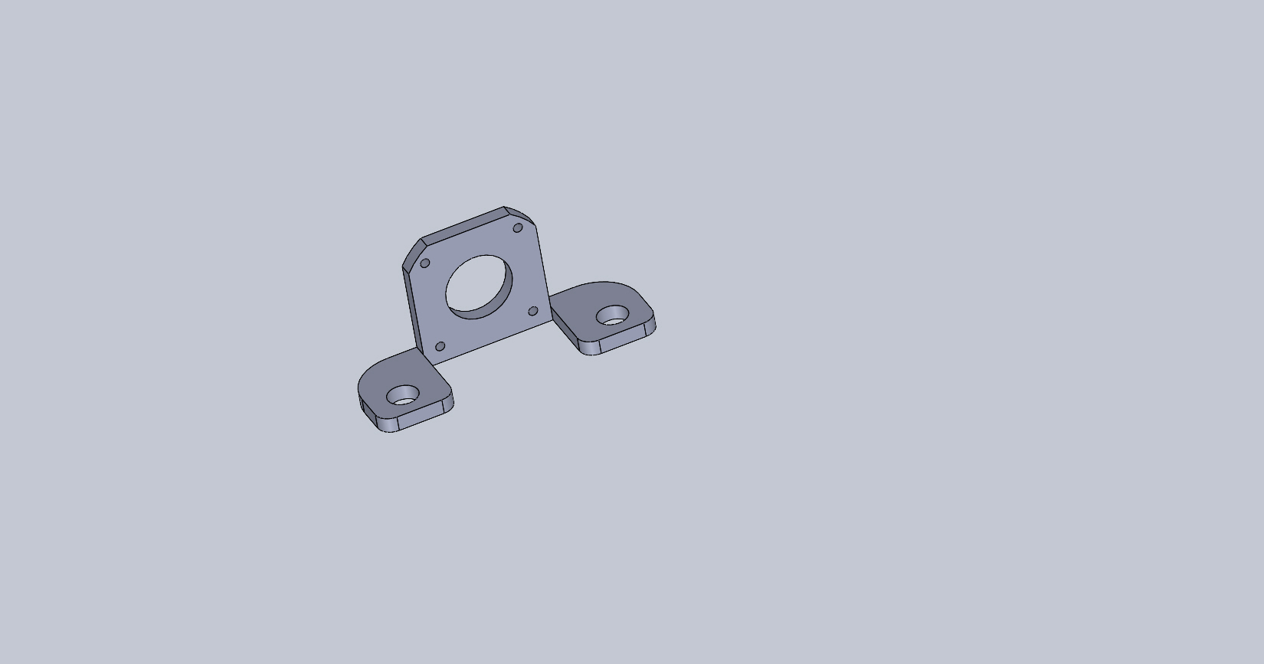
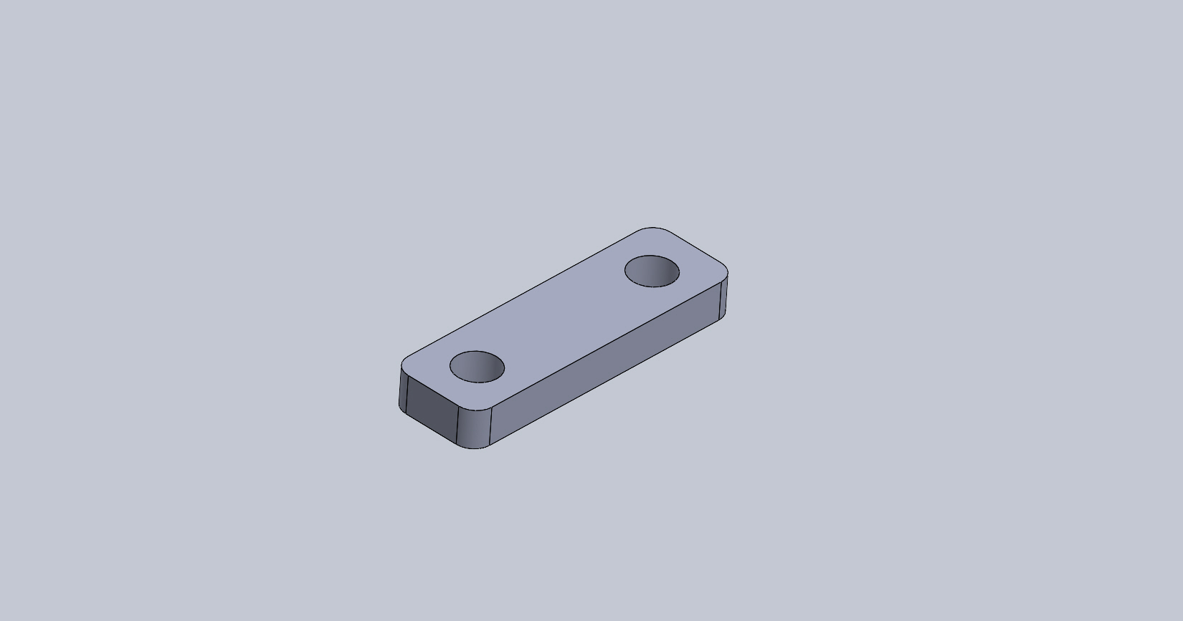
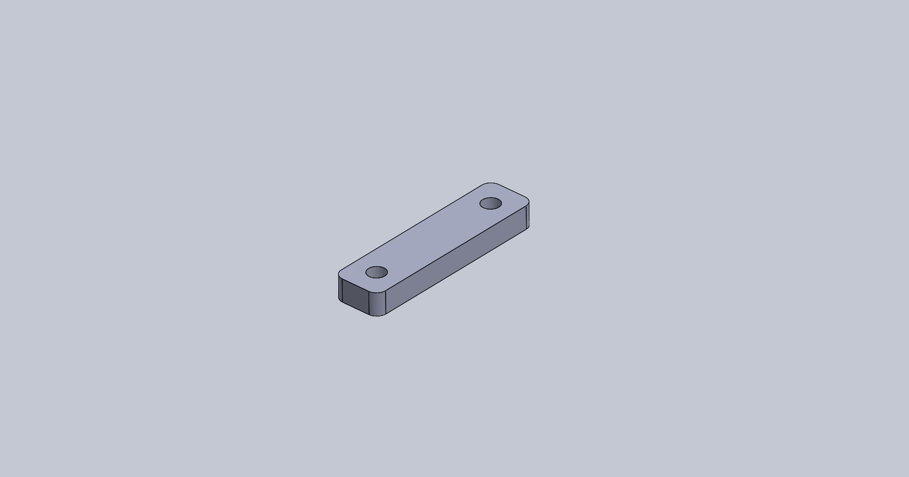
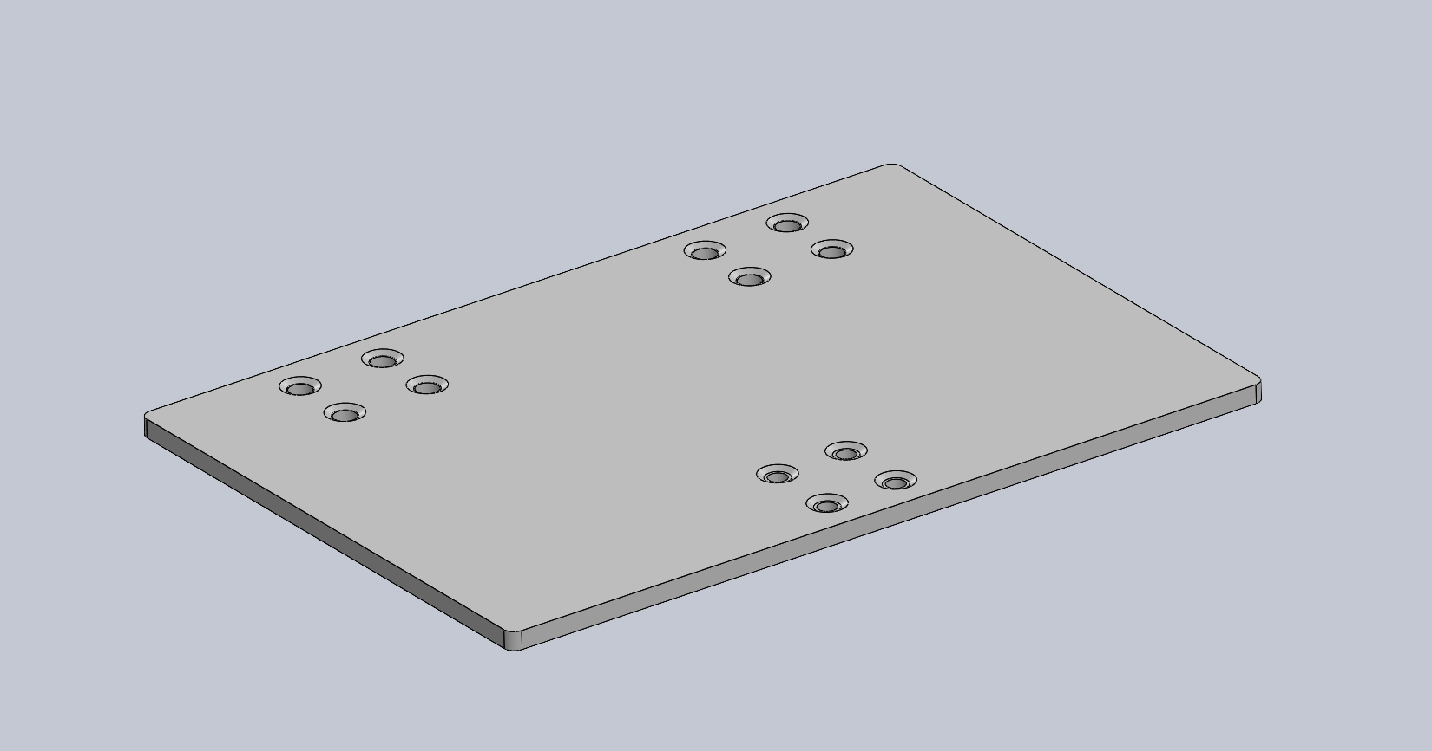
Fabrico aditivo
“Lead screw support”
Plataforma do motor
Plataforma
Fixação para o motor
Necessitamos ainda de parafusos:
ISO 4017 - M6x30 (4)
ISO 4017 - M6x35 (8)
ISO 4017 - M6x20 (4)
ISO 4017 - M5x35 (4)
ISO 4017 - M4x20 (12)
E de porcas hexagonais:
ISO 4032 - M6 (16)
ISO 4032 - M5 (4)
ISO 4032 - M4 (12)
Apoio para o veio
(x4)
Apoio para o fuso
(x2)
Plataforma móvel

Slide 12
2
PLC

Slide 13
PLC
Para a comunicação usaremos um servidor web, pelo que não serão necessárias HMI’s.
O PLC será o elo de ligação entre:
O robot UR10
A plataforma móvel (que substitui o tapete rolante)
Todas as outras ordens serão realizadas por outros meios.
PLC SIMATIC S7-1200

Slide 14
Comunicação
Comunicação será realizada através de profinet e ethernet.
Cujos protocolos e o requisitos são:
Cabos ethernet
Switcher de100 Mbit/s (se necessário) full duplex
UR10
WEB
PLC
CNC
(tapete rolante)

Slide 15
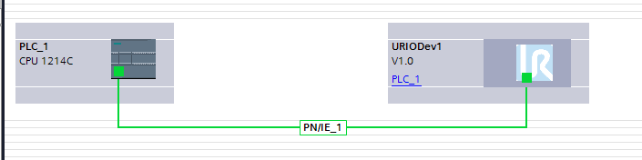
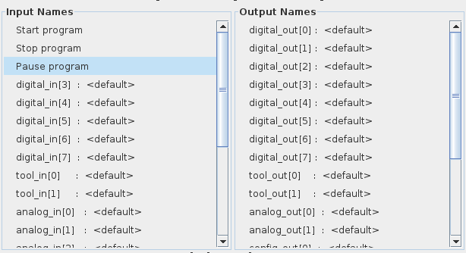

Comunicação com UR10
Será utilizado o TIA Portal V17
Visto não haver a necessidade de utilizar HMI:
Sendo os inputs do UR10 os outputs do PLC:

Slide 16
Comunicação com UR10
Condições inicias
M1.0
ligar
S0
M1.1
Botão de
emergência
Start
S1
M1.2
UR10- começa a mexer
Ligar
Start
stop
S2
M1.3
UR10 para

Slide 17

3
Componentes e Ligações

Slide 18
Motor de passo – Nema 17
Funcionalidade
Movimentar a plataforma móvel
Caraterísticas
42 x 42 x 39 mm
Angulo do passo: 1.8°
Corrente nominal: 1,5 A
Rotação horária ou anti horária
Massa : 280 g
Torque 43 Ncm

Slide 19
Driver- DRV8825
Funcionalidade
Controlar a direção e a velocidade do motor
Caraterísticas
Conectado ao motor através dos 5 pinos: DIR, STEP, EN, VCG e GND;
8,5 - 45V
Corrente: 1,5 A (máx. 2,5 A)

Slide 20
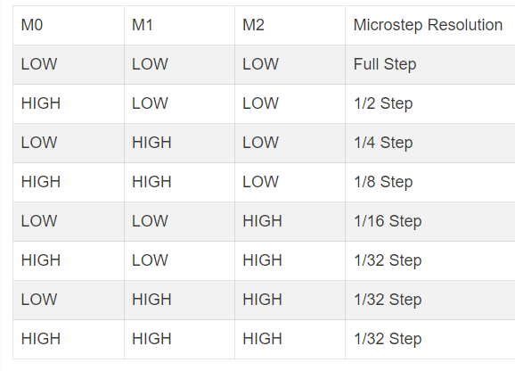
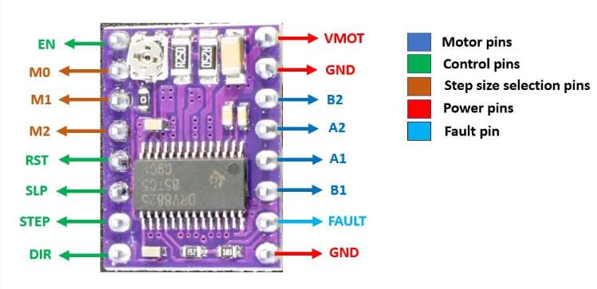
Microstep

Slide 21
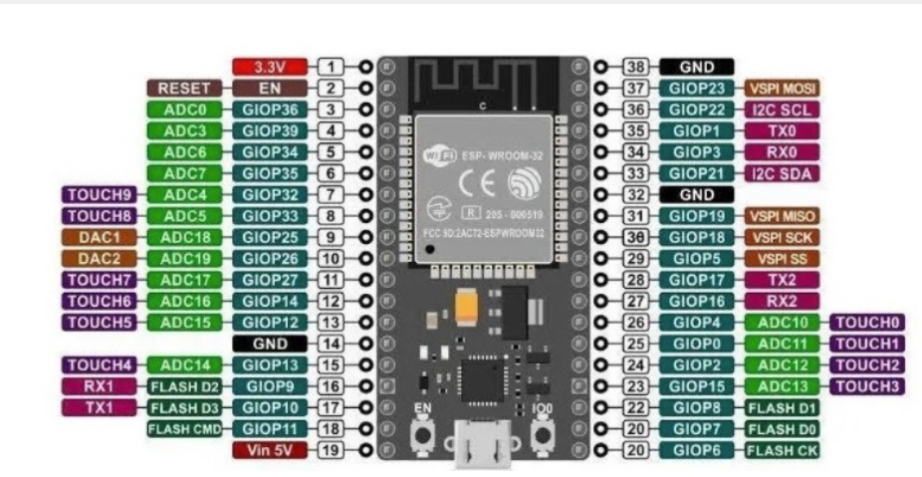
ESP32
Funcionalidade
Comunicação via web entre diversos componentes
Caraterísticas
Processadores:
CPU: Xtensa dual (ou single) core de 32 bits LX6, microprocessador a operar a 160 ou 240 MHz e realiza até 600 DMIPS
Co-processador ULP
Memória: 520 KB SRAM
Conectividade sem fios:
Wi-Fi: 802.11 b/g/n
Bluetooth: v4.2 BR/EDR e BLE
Interface Ethernet

Slide 22
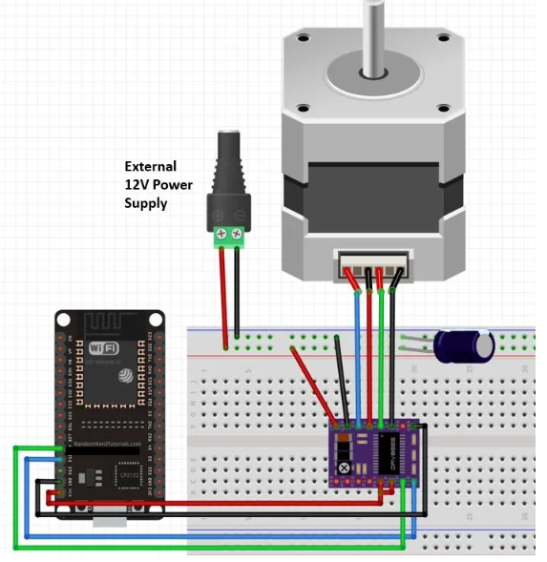
Montagem
100µF

Slide 23
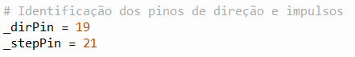
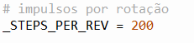
Programação Python
O primeiro passo definir que pinos GPIO do ESP 32 que conectam com os pinos DIR e STEP do driver.
Definir os impulsos por rotação, ou seja, o número de impulsos que o motor necessita para dar uma volta completa

Slide 24
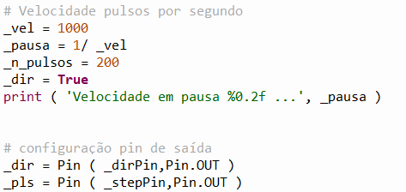
Programação Python

Slide 25
4
Rastreabilidade

Slide 26
Variáveis a rastrear
Dados robô
posição
Velocidade de deslocamento
Velocidade das juntas
Dados camara
Aquisição de imagem
Quantidade de imagens adquiridas por inspeção
Lote a que pertence a placa de cortiça
Data e hora a que a inspeção ocorreu
Tempo de inspeção
Quantidade de objetos inspecionados
Quantidade de defeitos por lote

Slide 27
Esquema para a base de dados
Bancada de inspeção
Peça com QR code
ESP32
Sensores
Leitura
PLC
MQTT
Envio de dados
Base de dados
(MySQL)
Inspeção Robot UR10
PC
Envio de dados

Slide 28

MySQL
Criação de uma base de dados - “Leitura”
Receber, guardar e disponibilizar informações dos dispositivos que operam na bancada de inspeção
Variável “estado” – representa um valor predefinido, coloca um determinado valor quando dos dados são recebidos do PLC pois é sempre o primeiro dispositivo a escrever na base de dados
Evita que os dados provenientes do robô sejam preenchidos numa nova linha o que dificultaria a consulta
Procura uma linha onde esta variável com o valor “0”, procedendo ao registo dos valores e alterando o valor da variável para “1” ao fim de cada inspeção

Slide 29

Mosquitto (MQTT)
Protocolo comunicação “machine to machine”
Publisher/Subscriber e Tópicos
O broker tem como principal função receber, filtrar e encaminhar as mensagens aos subscritores
Sensores
Computador
MQTT(Broker)
Sensores
Smartphone

Slide 30
5
Algoritmo de Visão

Slide 31

Deteção de objetos
A deteção de objetos é usada numa ampla gama de aplicações, como carros, pessoas, cartas, números, etc…
É uma tarefa de visão computacional que envolve a identificação de instâncias de um objeto de uma determinada classe dentro de uma imagem ou vídeo.

Slide 32
Métodos e Fundamentos
A deteção de objetos tem dois métodos principais de última geração, a saber:
Métodos de um estágio - são focados principalmente na velocidade de inferência . Os exemplos incluem: YOLO, RetinaNet e SSD.
Métodos de dois estágios - são focados principalmente na precisão da detecção . Os exemplos incluem: Mask R-CNN, Faster R-CNN e Cascade R-CNN.

Slide 33
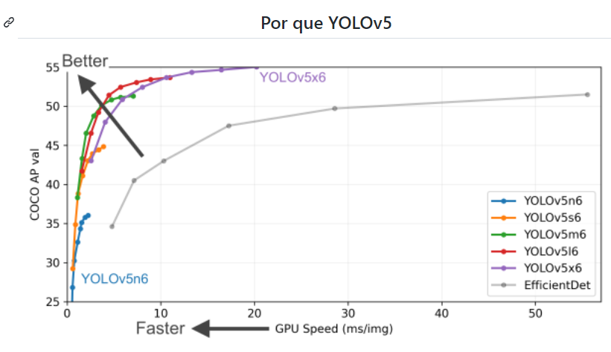

Algoritmo
Usaremos o YOLO ( You Only Look Once ), especificamente o YOLOv5, que se concentra na velocidade e precisão da inferência.
O YOLO é uma abordagem rápida e precisa para a deteção de objetos. O algoritmo “olha” para a imagem apenas uma vez e detecta todos os objetos que estão presents, assim como as suas localizações.

Slide 34
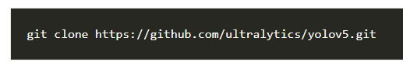
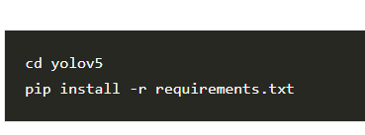
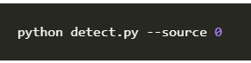

Principais pontos em Python
T4
Deteção
A execução do seguinte comando detetará objetos em nossas imagens armazenadas no caminho data/images:
1º Instalar as dependências do projeto
2º Inferência de modelo
Como o YOLOv5 é um modelo pré-treinado, testaremos o seu desempenho executando o comando a seguinte para determinar com que precisão deteta objetos.
"clonar" o repositório YOLOV5 no GitHub
Instalar as dependências
T5
Resultados
Os resultados da imagem detetada serão armazenados no caminho runs/detect/exp.

Slide 35
Principais pontos em Python
3º Deteção
4º Resultados
A execução do seguinte comando detetará objetos nas imagens armazenadas no caminho data/images:
Os resultados da imagem detetada serão armazenados no caminho runs/detect/exp.

Slide 36
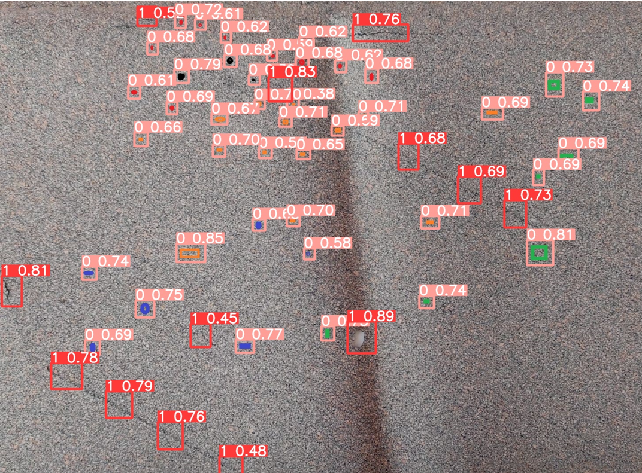
Organização dos dados
Categorias:
Defeito "0" - Defeito artificial
Defeito "1“ - Defeito natural
Defeito
natural
Defeito artificial

Slide 37
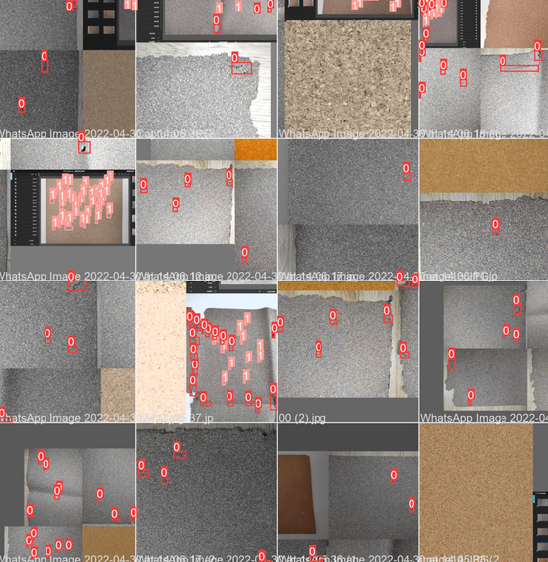
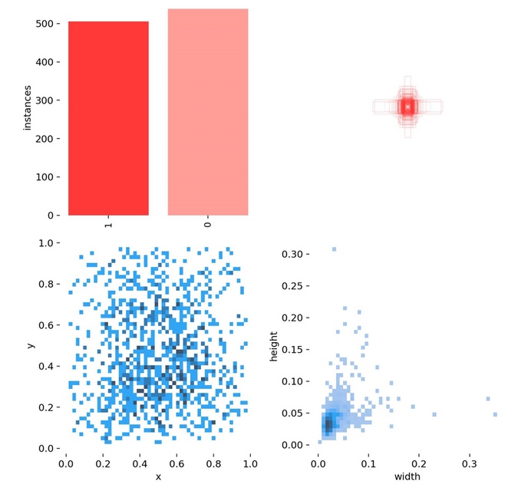
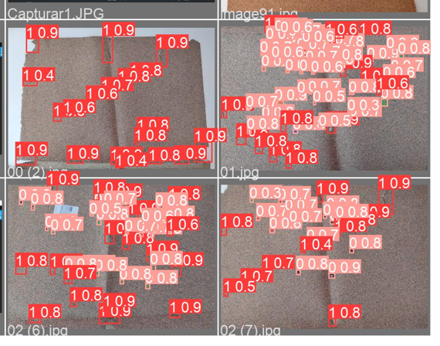
Resultados
Aproximadamente 500 de cada defeito

Slide 38
6
Esquema Elétrico

Slide 39
Tarefas a desenvolver
1
2
3
4
Rastreabilidade
Projeto Elétrico
Luís Pacheco
Rodrigo Domingues
PLC
Servidor Web
Carlos Santos
José Costa

Slide 40

Dúvidas e Dificuldades
1
2
3
4
Rastreabilidade
Projeto Elétrico
Quais as variáveis a definir?
PLC
Servidor Web
Incluir um botão de pausa?
Usar ESP32 ou Arduíno?
Comunicar com ele através de um conversor para MODBUS ou Rs232?
Usar Django ou Node Red?

